Slide 1
Programozás
Ismétlés
Algoritmusok

Slide 2
Algoritmusok
Algoritmus:
Elemi lépésekből álló utasításokat tartalmaz.
Kódolás:
Az algoritmus programozási nyelvre fordítása.
Követelmények az algoritmussal szemben:
Végrehajtása egy idő után érjen véget.
Fontos az utasítások sorrendje.

Slide 3
Algoritmus fajtái:
lineáris (pl. cserépbe ültetek egy virágot)
elágazásos (pl. telefonálás - felveszik vagy sem)
ismétléses (pl. palacsintasütés - több darabot sütünk)

Slide 4
Legelterjedtebb algoritmusleíró eszközök:
Mondatszerű:
Program
Ciklus index=0-tól 4-ig
FelkapcsolXY (index, 0)
Szünet (100)
Ciklus vége
Program vége

Slide 5
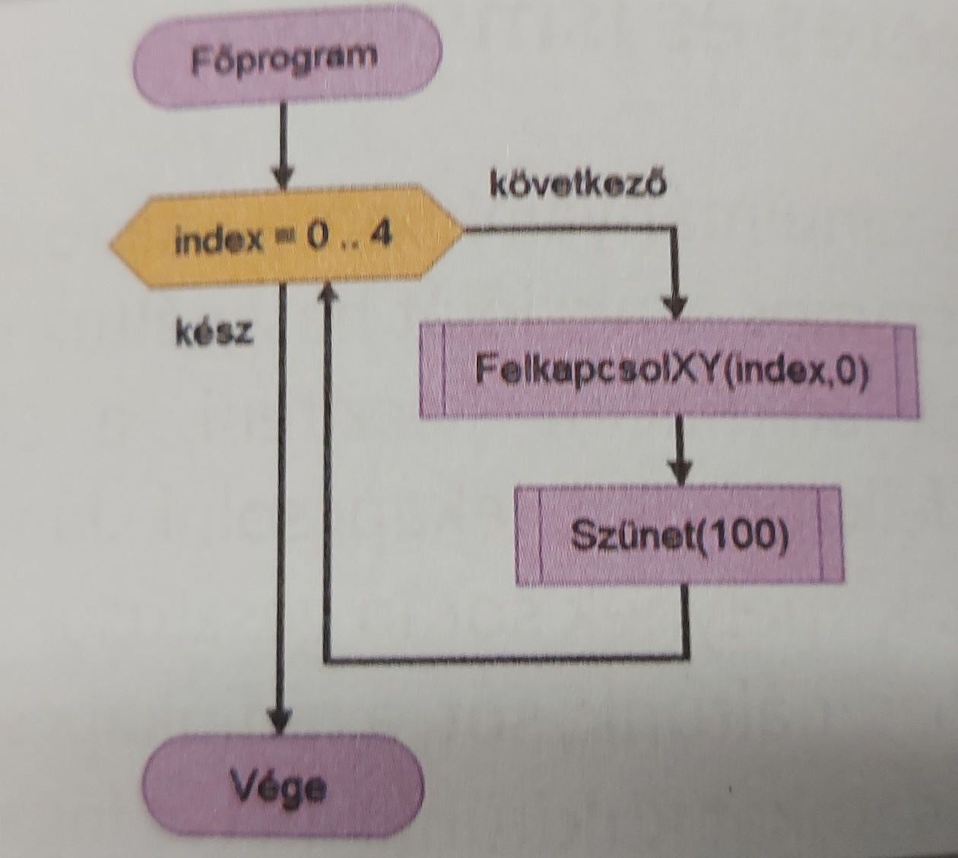
2. Folyamatábra

Slide 6
Ismétléshez feladatok
https://www.nkp.hu/tankonyv/digitalis-kultura-8-nat2020/lecke_01_001

Slide 7
Források:
Olvass tovább: https://informatika824.webnode.hu/a1-az-algoritmus/
https://www.nkp.hu/tankonyv/digitalis-kultura-8-nat2020/lecke_01_001

